Slide 1
আজকের ক্লাসে সবাইকে
স্বাগত

Slide 2
পরিচিতি
আবু নাছির মোঃ নুরুল্লা
প্রভাষক, তথ্য ও যোগাযোগ প্রযুক্তি
সোমপাড়া কলেজ
চাটখিল, নোয়াখালী।
মোবাইলঃ 01818606446
ই-মেইলঃ amdnurulla@gmail.com

Slide 3
পাঠ পরিচিতি
শ্রেণি : একাদশ ও দ্বাদশ
বিষয় : তথ্য ও যোগাযোগ প্রযুক্তি
অধ্যায় : প্রথম
পাঠ শিরোনাম: ই-মেইল (E-mail)
সময় : ৫০ মিনিট

Slide 4
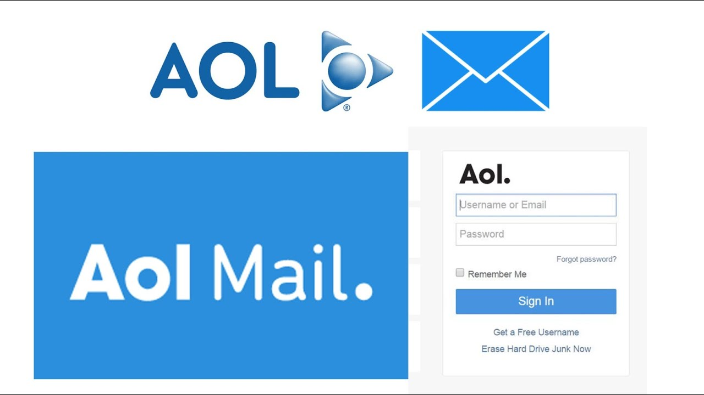
নিচের চিত্রগুলো লক্ষ্য করি-
চিত্রগুলোতে কী দেখলাম?

Slide 5
চল বন্ধুরা প্রথমে একটি ভিডিও দেখি-
https://www.youtube.com/watch?v=2eH0JbEE-6k
ভিডিওটিতে আমরা কী দেখলাম?

Slide 6
আমাদের আজকের পাঠ-
ই-মেইল (E-mail)

Slide 7
শিখনফল
এ পাঠ শেষে শিক্ষার্থীরা…
১। ই-মেইল কী তা বলতে পারবে।
২। ই-মেইল এর উপাদানগুলো বর্ণনা করতে পারবে।
৩। ই-মেইল এর মাধ্যমে কি কি পাঠানো যায় তা ব্যাখ্যা করতে পারবে।
৪। ই-মেইল ব্যবহারের সুবিধা ব্যাখ্যা করতে পারবে।
৫। ই-মেইল পাঠানোর ধাপগুলো ব্যাখ্যা করতে পারবে।

Slide 8
ই-মেইল (E-mail)
ই-মেইল এর পূর্ণরূপ হচ্ছে “ইলেক্টনিক মেইল” বা ইলেক্ট্রনিক চিঠি বা ডিজিটাল ডাক ব্যবস্থা। ইন্টারনেটের মাধ্যমে বিভিন্ন ডিজিটাল ডিভাইস (কম্পিউটার, মোবাইল ফোন প্রভৃতি) এর মধ্যে ডিজিটাল তথ্য আদান-প্রদানের ব্যবস্থাই হচ্ছে ই-মেইল।
ইন্টানেটের সাথে সংযুক্ত একটি আইসিটি যন্ত্র থাকলেই বিনামূল্যে ই-মেইল আইডি তৈরি করা যায়। ই-মেইল অত্যন্ত দ্রুতগতিতে পৃথিবীর এক প্রান্ত থেকে অন্য প্রান্তে তথ্য পাঠানো যায়। ই-মেইল গ্রহণের জন্য আইসিটি যন্ত্রটি খোলা থাকার প্রয়োজন নেই। দিনে রাতে ২৪ ঘন্টার মধ্যে যেকোনো সময়ই ই-মেইল পাঠানো যায় এবং গ্রহণ করা যায়।

Slide 9
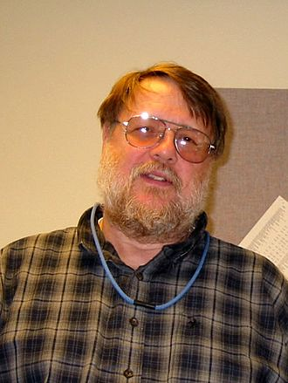
ই-মেইল এর জনক
রেমন্ড স্যামুয়েল টমলিনসনকে ই-মেইল এর জনক বলা হয়।
ই-মেইল একাধিক ব্যক্তির মধ্যে তথ্য আদান-প্রদানের একটি আধুনিকতম মাধ্যম।
যোগাযোগের জন্য ই-মেইল এমন একটি ডাক ব্যবস্থা যা সফটওয়্যার ও হার্ডওয়্যারের সমন্বয়ে গঠিত এবং ইহা বিদ্যুৎ গতিতে নির্ভূলভাবে তথ্য প্রাপকের কাছে পৌঁছে দিতে পারে। প্রত্যেক ই-মেইল ব্যবহারকারীর একটি ই-মেইল অ্যাড্রেস থাকতে হবে।

Slide 10
একটি ই-মেইল অ্যাড্রেসের দুটি অংশ থাকে-
১ম অংশ : ব্যবহারকারীর পরিচিতি যেমন :
amdnurulla
২য় অংশ : ডোমেইন নেম যেমন :
gmail.com
তাহলে পুরো অ্যাড্রেসটি হবে : amdnurulla@gmail.com
কিছু প্রতিষ্ঠান আছে, যারা বিনামূল্যে ই-মেইল সেবা প্রদান করে। যেমন :
yahoo.com, gmail.com ইত্যাদি।

Slide 11
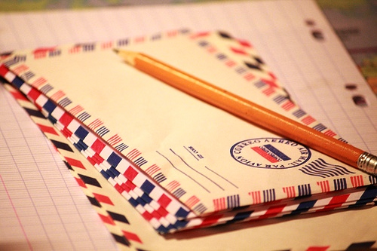
ই-মেইল এর মাধ্যমে পাঠনো যায়
১. চিঠি বা কাগজপত্র
২. ছবি

Slide 12
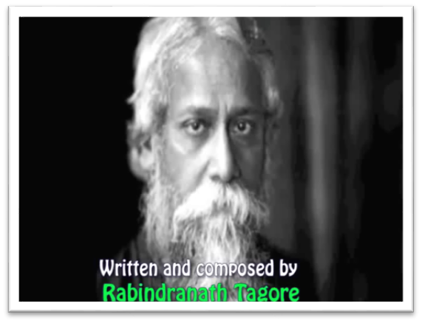
৩. অডিও
৪. ভিডিও

Slide 13
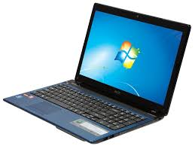
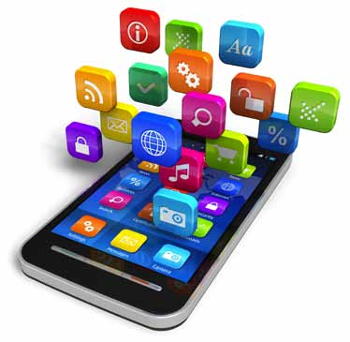
ই-মেইল এর উপাদানসমূহ
১) কম্পিউটার
২) স্মার্টফোন

Slide 14
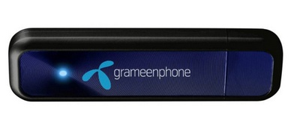
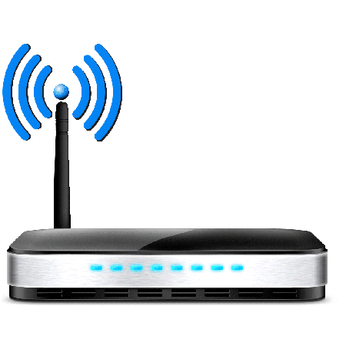
৩) মডেম
৪) ইন্টারনেট সংযোগ
৫) প্রেরক ও প্রাপকের ই-মেইল অ্যাড্রেস
amdnurulla@gmail.com

Slide 15
ই-মেইল ব্যবহারের সুবিধা
১) ই-মেইলের মাধ্যমে প্রায় বিনা পয়সায় পৃথিবীর এক প্রান্ত হতে অন্য প্রান্তে ডেটা প্রেরণ করা যায়।

Slide 16
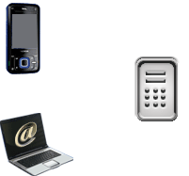
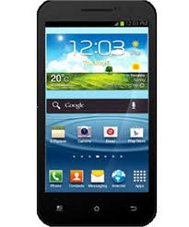
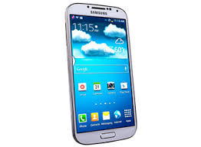
২) যেকোন স্মার্ট ফোনের মাধ্যমে ই-মেইল করা যায়
৩) রাত-দিন ২৪ ঘন্টাই ই-মেইল করা যায়
৪) গোপনীয়তা রক্ষা করা যায়।

Slide 17
৫) একই মেইল একাধিক ব্যক্তির কাছে সিসি করে একসঙ্গে পাঠানো যায়।

Slide 18
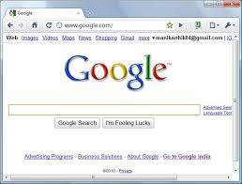
ই-মেইল পাঠানোর প্রক্রিয়া
১। ই-মেইল ঠিকানা অনুযায়ী ব্রাউজার ওপেন কর
Notes:
শিক্ষক ব্যবহারিক কাজ শুরু করবেন। শিক্ষার্থীরা বাস্তবজ্ঞান অর্জন করবে।

Slide 19
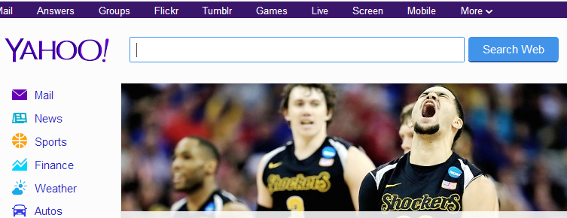
২। Mail এ ক্লিক কর

Slide 20
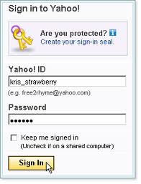
৩। Yahoo ID বক্সে ই-মেইল ঠিকানা টাইপ কর

Slide 21
৪। Password বক্সে পাসওয়ার্ড টাইপ কর

Slide 22
৫। Sing In এ ক্লিক কর

Slide 23
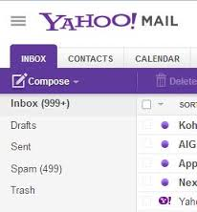
৬। ইয়াহু মেইলে প্রবেশ করে মেইল লেখার জন্য “Compose” ক্লিক কর

Slide 24
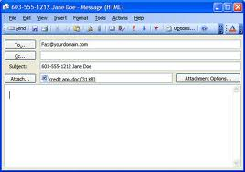
৭। যার কাছে পাঠাতে চাও তার ঠিকানা To তে লেখ

Slide 25
৮। কাউকে কপি দিতে চাইলে তার ঠিকানা Cc তে লেখ

Slide 26
৯। চিঠির বিষয় Subject এর ঘরে লেখ

Slide 27
১০। নিচের সাদা জায়গায় চিঠি লেখ

Slide 28
এটাচমেন্ট পাঠানোর প্রক্রিয়া
ডকুমেন্ট সংযোগ করতে Attach a File ক্লিক কর

Slide 29
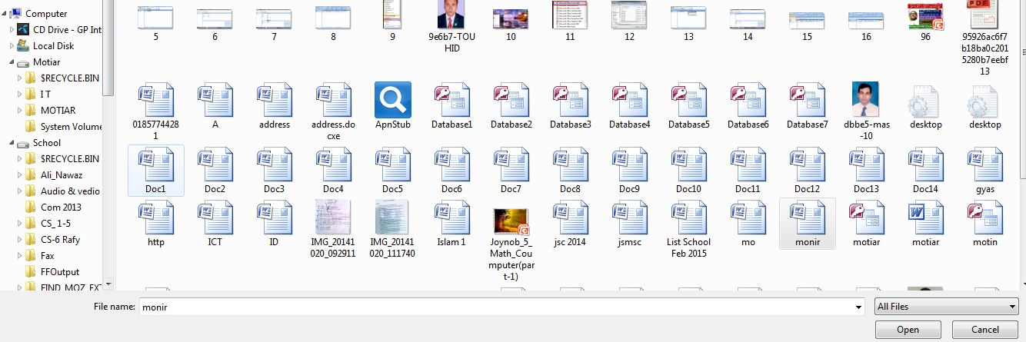
একটি ডায়লগ বক্স আসবে
ড্রাইভ ও ফাইল নির্ধারণ করে Open এ ক্লিক কর

Slide 30
ফাইল কিছু সময় নিয়ে Attach হবে

Slide 31
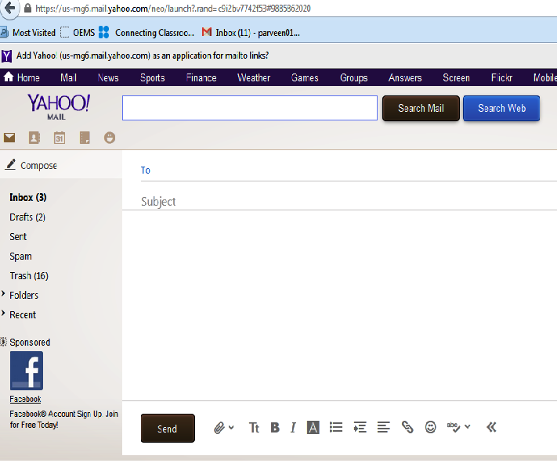
Send এ ক্লিক করলে মেইলটি চলে যাবে

Slide 32
আগত মেইল দেখার প্রক্রিয়া
Sign in করে তোমার মেইলে প্রবেশ কর

Slide 33
মেইল প্রবেশ করে Inbox আগত মেইলগুলো দেখা

Slide 34
প্রয়োজনীয় মেইলটি উপর ক্লিক করে মেইলটি পড়

Slide 35
একক কাজ
ই-মেইল অ্যাড্রেস এর কয়টি অংশ থাকে?
ক. ১টি
ক. ১টি
খ. ৩টি
খ. ৩টি
গ. ২টি
ঘ. ৩টি
গ. ২টি
ঘ. ৩টি

Slide 36
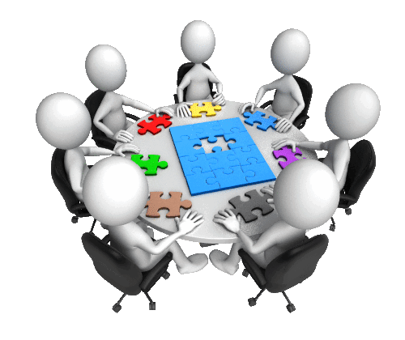
দলীয় কাজ
তোমারা ৩টি দলে বিভক্ত হয়ে প্রতিটি দলের কাছে একটি করে
ই-মেইল পাঠাও।

Slide 37
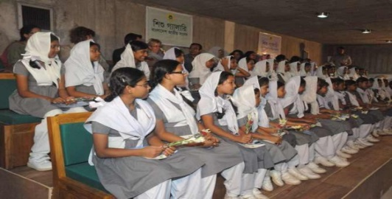
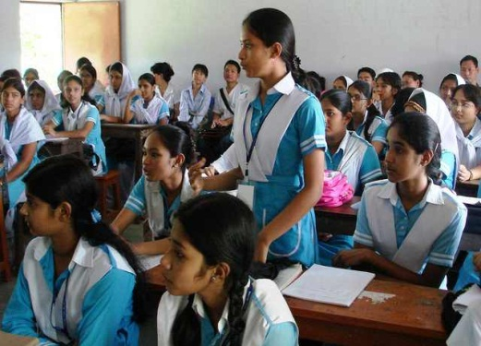
মূল্যায়ন
E-mail এর পূর্ণরূপ কি?
E-mail কিসের সমন্বয়ে করা হয়?
E-mail এর দুটি সুবিধা বল।
কিসের সঙ্গে E-mail এর সাদৃশ্য রয়েছে?
প্রত্যেক E-mail ব্যবহারকারীর কি থাকতে হবে?

Slide 38
বাড়ির কাজ
E-mail পাঠানোর ধাপগুলো খাতায় লিখে আনবে ।

